Slide 1
Fizika
10-sinf
Mavzu:
Metall o‘tkazgichlar qarshiligining temperaturaga bog‘liqligi.
O‘qituvchi: Toshkent shahar Uchtepa tumani
287-maktab fizika fani o‘qituvchisi Xodjayeva Maxtuma Ziyatovna.

Slide 2
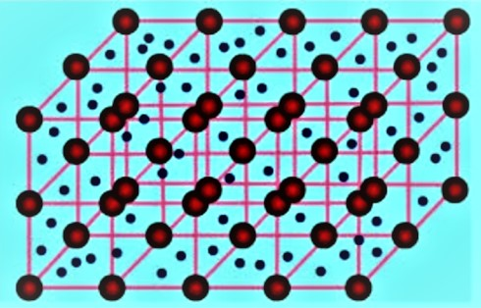
Metall o‘tkazgichlarning qarshiligi temperatura o‘zgarishiga qanday bog‘liq?

Slide 3
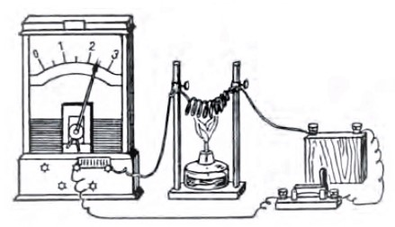
Metall o‘tkazgichlar qarshiligi ularning geometrik o‘lchamlariga bog‘liq.
$R=ρ\frac{l}{S}$

Slide 5
Metall o‘tkazgichlar qizdirilganda ularning qarshiligi ortadi. Agar 0⁰C da o‘tkazgich qarshiligi $R_{0}$, t temperaturadagi qarshiligi R bo‘lsa, ular orasidagi bog‘lanish quyidagicha bo‘ladi.
$R=R_{0}(1+αΔt)$
Bunda $α−$qarshilikning temperatura koeffitsiyenti.

Slide 6
$α=\frac{R−R_{0}}{R_{0}Δt}=\frac{ΔR}{R_{0}Δt}$
$α$-koeffitsiyent temperatura 1°C ga o‘zgarganda o‘tkazgich qarshiligining o‘zgarishi 0°C dagi qarshiligining qancha qismini tashkil etishini ko‘rsatadi.

Slide 7
O‘tkazgichlar qizdirilganda ularning geometrik o‘lchamlari va solishtirma qarshiliklari ham o‘zgaradi
$R=ρ\frac{l}{S}$ $R_{0}=ρ_{0}\frac{l}{S}$
$R$=$R_{0}($1+$αΔ$t) $ρ=ρ_{0}(1+αΔt)$

Slide 8
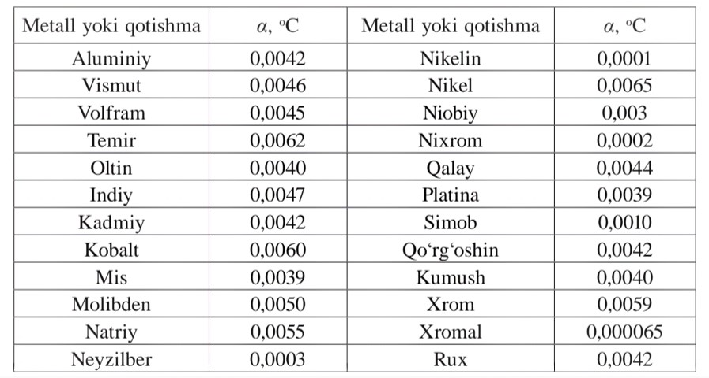
Solishtirma qarshilikning temperatura koeffitsiyenti

Slide 10
Metallarning solishtirma qarshiligining temperaturaga bog‘liqligidan qarshilikli termometrlarda foydalaniladi.

Slide 11
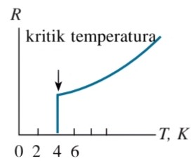
O‘ta o‘tkazuvchanlik
1908-yilda golland fizigi Kamerling-Onnes birinchi bo‘lib suyuq geliyni olishga erishdi. U 1911-yil 28-aprelda o‘ta o‘tkazuvchanlik hodisasini kashf etdi.
1957-yilda o‘ta o‘tkazuvchanlik hodisasi Kuper va Bogolyubovlar tomonidan nazariy asoslab berildi.

Slide 12
9-mashq 3-masala (167-bet)
Nikelin simning 20$℃$ dagi qarshiligi $20 Ω$ ga teng edi. Uni 120$℃$ gacha qizdirilsa, qarshiligi nimaga teng bo‘ladi?
Nikelin uchun $α_{0}=0,0001{ K}^{−1}$

Slide 13
Berilgan:
$t_{1}=20℃$
$t_{2}=120℃$
$R_{0}=20 Ω$
$α=0,0001 ℃^{−1}$
Topish kerak: $R−?$
Formula:
$R=R_{0}∙\left(1+α∆t\right)$
$∆t=t_{2}−t_{1}$
Yechish: $∆t=120℃−20℃=100℃$
$R=20 Ω∙\left(1+0,0001℃^{−1}∙100℃\right)=20,2 Ω$
Javob: $R=20,2 Ω$

Slide 14
Mustaqil bajarish uchun topshiriqlar
1. Mavzuni o‘qish, mavzuga doir savollarga javob yozish. (157-bet)
2. 9-mashq 2-masalani yechish. (167-bet)

